Slide 1




ỦY BAN NHÂN DÂN QUẬN LONG BIÊN
TRƯỜNG MẦM NON BAN MAI XANH
LĨNH VỰC PHÁT TRIỂN NHẬN THỨC
Hoạt động làm quen với toán
Đề tài: Dạy trẻ xem giờ đồng hồ, xem giờ đúng
Lứa tuổi: MGL
Giáo viên: Vũ Hồng Linh

Slide 2

I.Mục đích- yêu cầu:
1. Kiến thức:
- Trẻ biết đặc điểm và tác dụng của đồng hồ, biết chức năng của các chữ số và các kim trên đồng hồ.
- Nhận biết giờ đúng trên đồng hồ.
- Biết cách chơi, luật chơi của các trò chơi.
2. Kĩ năng:
- Biết cách tạo giờ đúng trên đồng hồ.
- Rèn luyện kỹ năng quan sát, chú ý, ghi nhớ có chủ định.
3. Thái độ:
- Giáo dục trẻ biết quý trọng và tiết kiệm thời gian. Có ý thức thực hiện đúng giờ giấc trong sinh hoạt hàng ngày.
- Hứng thú, tích cực tham gia các hoạt động.

Slide 3

Ổn định tổ chức:
Câu đố:
Tích tắc tích tắc
Kim chạy vòng quanh
Kim ngắn chỉ giờ
Kim dài chỉ phút
Tích tắc tích tắc
Đố bé là gì?

Slide 4








ĐỒNG HỒ ĐỂ LÀM GÌ?

Slide 5


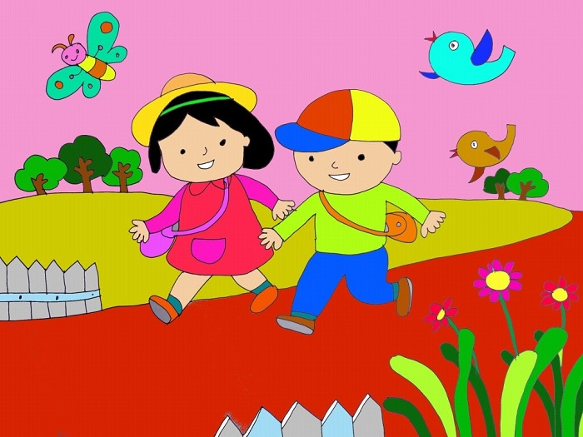

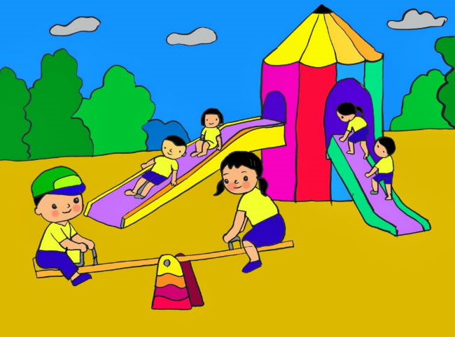


ĐI LÀM
ĐI HỌC
ĐI ĂN
ĐI CHƠI
ĐI NGỦ

Slide 6
Các con nhìn thấy đồng hồ ở đâu?
Trên tường
Trên tay
Trên bàn

Slide 7
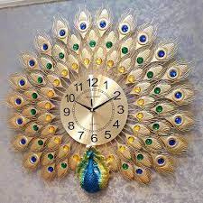
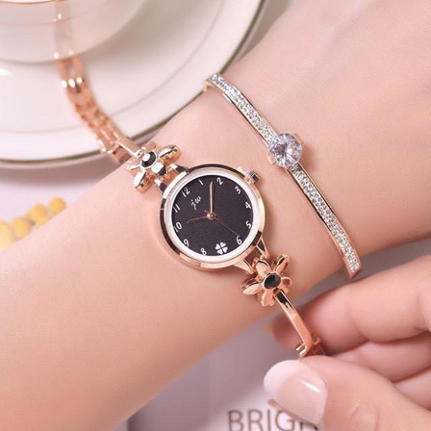

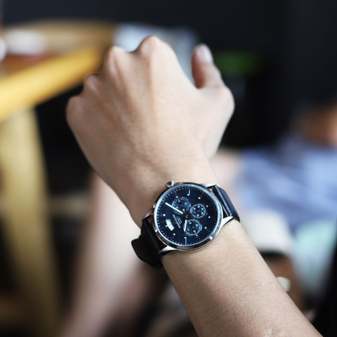
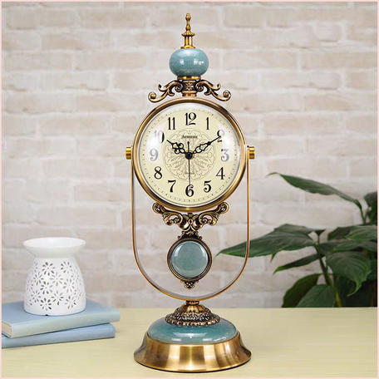
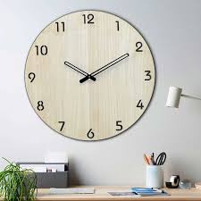
Trên tường
Trên tay
Trên bàn

Slide 8



HƯỚNG DẪN XEM GIỜ ĐÚNG

Slide 9
12
11
1
10
2
3
9
8
4
7
5
6
KIM GIỜ

Slide 10
12
KIM PHÚT
11
1
10
2
9
3
8
4
5
7
6

Slide 11
12
11
1
10
2
9
3
8
4
KIM GIÂY
7
5
6

Slide 12
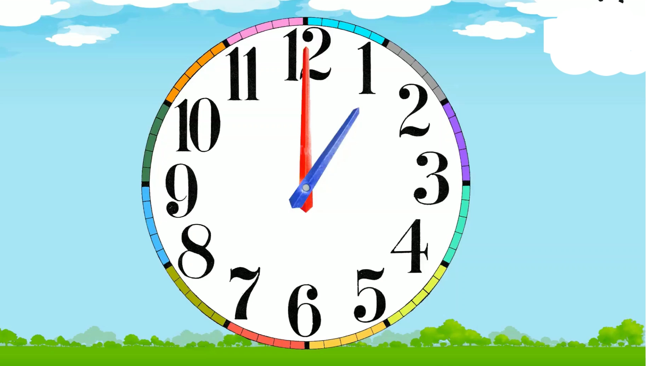

Slide 13
ĐỒNG HỒ ĐIỆN TỬ

Slide 14





ĐỒNG HỒ ĐIỆN TỬ
09 : 00
H
E
L
L
O

Slide 15
ĐỒNG HỒ ĐIỆN TỬ
12
00
:
H
E
L
L
O

Slide 16



THỬ TÀI XEM GIỜ ĐÚNG
TRÊN ĐỒNG HỒ ĐIỆN TỬ
10 : 00
12 : 00
10 GIỜ ĐÚNG
12 GIỜ ĐÚNG

Slide 17
TRÒ CHƠI CỦNG CỐ

Slide 18




CON HÃY NHÌN VÀO ĐỒNG HỒ VÀ CHO CÔ BIẾT ĐÂY LÀ MẤY GIỜ ĐÚNG?
12
11
1
10
2
1. 10 GIỜ ĐÚNG
9
3
2. 6 GIỜ ĐÚNG
8
4
7
5
3. 12 GIỜ ĐÚNG
6

Slide 19



THEO CÁC CON
CÁCH XEM GIỜ ĐÚNG LÀ GÌ?
12
12
12
11
11
1
11
1
1
10
2
10
2
10
2
9
3
9
3
9
3
8
4
8
4
8
4
7
5
7
5
7
5
6
6
6
1
2
3

Slide 20


THEO CÁC CON CÁCH XEM GIỜ ĐÚNG
TRÊN ĐỒNG HỒ ĐIỆN TỬ LÀ GÌ?
12 : 00
06 : 0
03 : 15
1
2
3

Slide 21


CON HÃY TÌM CHIẾC ĐỒNG HỒ ĐIỆN TỬ CÓ GIỜ ĐÚNG GIỐNG VỚI ĐỒNG HỒ TREO TƯỜNG?
12
11
1
09 : 00
10
2
1
9
3
8
4
7
5
06 : 30
6
2

Slide 22


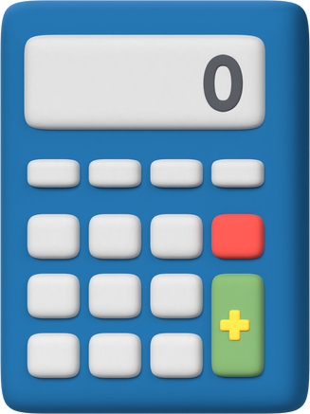




XIN CHÀO VÀ HẸN GẶP LẠI CÁC CON!

